Slide 1
Основная информация о Системе поддержки EQAVET в странах Европейского Союза и Восточной Европы
Т. +7 4852 30 35 83;
E-mail: info@dpo-edu.ru

Slide 2
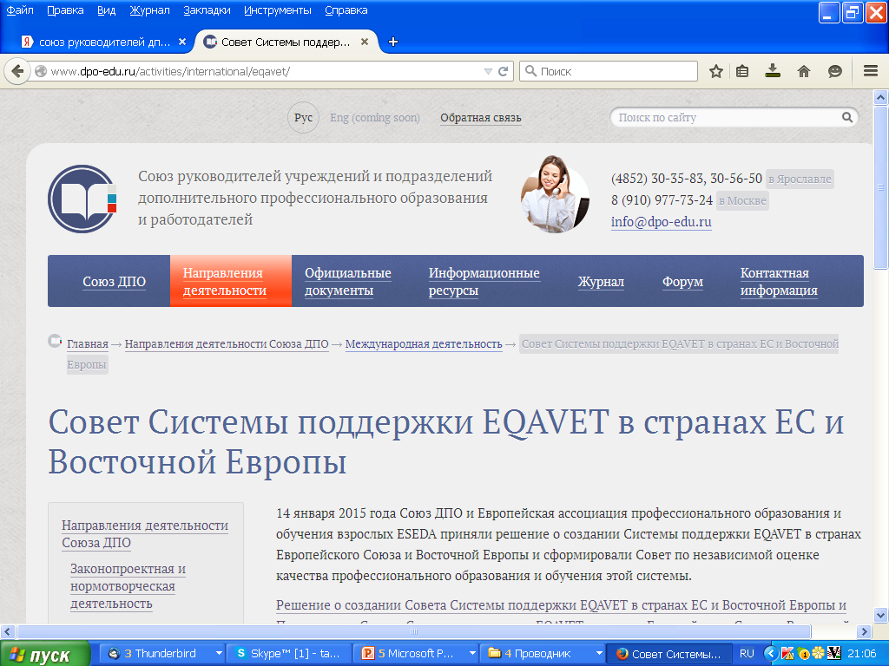

Slide 3
На сайте Союза ДПО
Каталог документов Системы поддержки EQAVET в странах ЕС и Восточной Европы
Аналогичные документы для ОА

Slide 4
Базовые требования к экспертам
1. Законченное высшее образование;
2. Трехлетний стаж практической работы в соответствующей области;
3. Документ о квалификации установленного образца
4. Участие в стажировочной оценке (не менее 4-х)
5. Для поддержания компетентности эксперт по независимой оценке должен участвовать в течение года не менее чем в одной процедуре аккредитации
Эксперт может быть аттестован для проведения аккредитации в одной или нескольких областях.
Базовые требования к экспертам

Slide 5
Критерии общественной аккредитации
Контекст организации (условия, в которых функционирует организация)
Понимание организации и ее контекста
Понимание потребностей и ожиданий заинтересованных сторон
Установление области применения системы менеджмента качества
Система менеджмента качества и ее процессы
Лидерство руководства
Лидерство и обязательства
Политика в области качества
Обязанности, ответственность и полномочия организации
Планирование
Действия в отношении рисков и возможностей
Цели в области качества и планирование их достижения
3. Планирование изменений
Критерии ОА

Slide 6
Продолжение
Поддерживающая (обеспечивающая деятельность)
1. Ресурсы
2. Компетентность
3. Осведомленность
4. Коммуникация
5. Документированная информация
Организация деятельности
1. Планирование деятельности
2. Установление требований к услугам
3. Проектирование и разработка услуг
4. Управление внешними поставками услуг
5. Предоставление услуг
6. Управление несоответствиями в результатах процесса и услугах
Оценка деятельности
1. Мониторинг, измерение, анализ и оценка
2. Внутренний аудит
3. Анализ со стороны ВР
Улучшение
1. Несоответствия и корректирующие действия
2. Постоянное улучшение
Критерии ОА

Slide 7
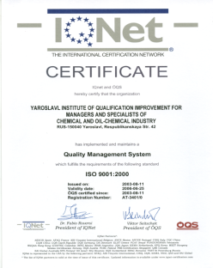
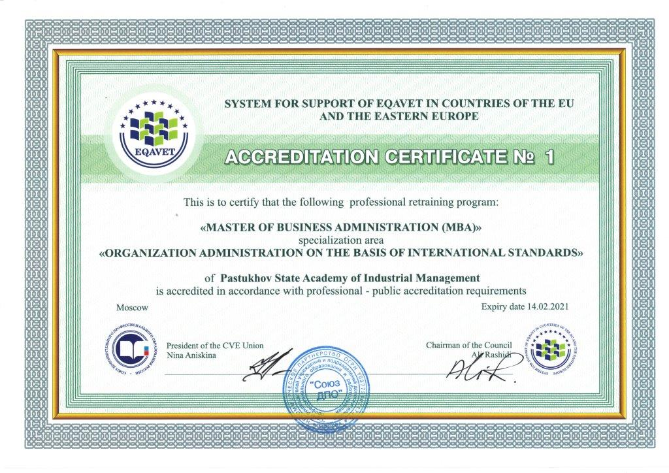
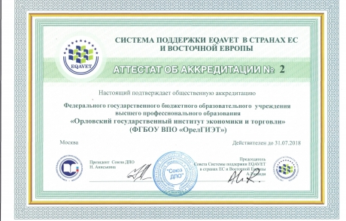
Профессионально-общественная и упрощенная общественная аккредитация в системе поддержки EQAVET в странах ЕС и Восточной Европы
ОА
ПОА

Slide 8
Аккредитованные Союзом ДПО профессиональные образовательные программы вносятся в
Реестры ПОА Минобрнауки России и Минпросвещения России
Результаты ПОА и ОА вносятся в международный Реестр Системы поддержки EQAVET в странах ЕС и Восточной Европы

